Slide 1
Aurinkoenergia – järkevä investointikohde Suomessa?
Verkkoliiketoiminnan ammattimessut 25.1.2017, Tampere
Raimo Lovio, Aalto-yliopiston kauppakorkeakoulu

Slide 2
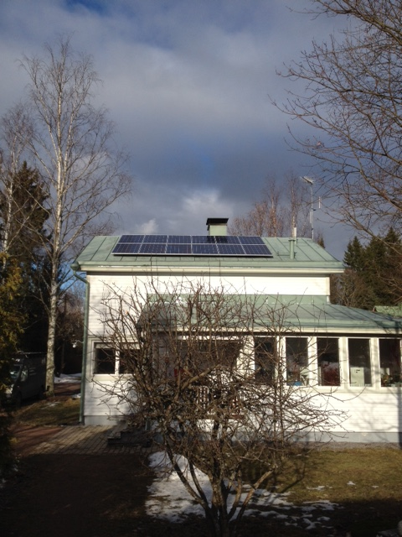
Esityksen sisältö
Aurinkoenergian tilanteesta Suomessa
Energia- ja ilmastostrategia
Informaatio-ohjaus
Kustannukset
Tuotot
Yhteenveto

Slide 3
Aurinkoenergian tilanteesta
Kansainvälisesti etenee nopeasti. Myös suomalaisten yritysten kv. markkinat moninkertaiset kotimarkkinoihin verrattuna
Suomessakin aurinkosähkö vauhtiin 2015 – 2016!
Aurinkolämpö vaatisi erityistarkastelua
Lovio, R. 2017. Yrittäjien moninainen toiminta eri areenoilla uuden toimialan synnyttämiseksi: Aurinkosähkötoimialan läpimurto Suomessa 2009-2016. Smart Energy Transition -hanke. Saatavissa: Yrittäjien moninainen toiminta eri areenoilla uuden toimialan synnyttämiseksi: Aurinkosähköliiketoiminnan läpimurto Suomessa 2009-2016

Slide 4
Energia- ja ilmastostrategia
Tuet ennallaan, paino informaatio-ohjauksen tehostamisessa
”Informaatio-ohjausta hajautetun ja pienimuotoisen uusiutuvan energian lisäämiseksi sähköntuotannossa ja lämmityksessä (esimerkiksi aurinkosähkö- ja lämpöratkaisut) vahvistetaan riittävin taloudellisin resurssein tavoitteena varmistaa puolueeton, oikea ja helposti saatava tieto.” (s. 23)

Slide 5
Yhdessä keräten, jalostaen ja levittäen
Eduskunta, hallitus
Kunnat
Ministeriöt TEM, VM, YM
Käyttäjäyritykset
Fingrid, EV, Motiva
Kuluttajat, asukkaat
Tekes, Finpro
Energiayhtiöt
Tutkimuslaitokset
Aurinkoteknologiayritykset
Toimialajärjestöt

Slide 6
Paikallisen informaation tärkeys
Alvar Palm: http://www.iiiee.lu.se/alvar-palm/publication/fd0f2599-fb5d-4987-bdc9-c0312f47170d
Alueelliset toimijat uskottavimpia ja tärkeitä: kunta, neuvontaorganisaatiot, paikalliset energiayhtiöt, teknologiayritykset ja käyttäjät
Passiivinen (esimerkki) ja aktiivinen (luotettava taho) vertaistieto kannustaa ja varmistaa investointipäätöksen

Slide 7
Oikea tieto markkinoiden tilanteesta
Tilastot asennetuista järjestelmistä (Energiviraston kysely verkkoyhtiöille vuoden 2016 lopun tilanteesta)
Caruna: kasvoi 2016 yli kaksinkertaiseksi
Investointien hintataso (esim. investointitukipäätösten tiedoista)
Käytännön tilanne: asentaminen, verkkoon kytkeminen, kuinka paljon pystyy käyttämään itse, huoltaminen, taloudellisen hyödyn laskeminen …

Slide 8
www.finSolar.net-sivuston suosituimmat sivustot
Järjestelmien hintatasot ja kannattavuus 10125
Kannattavuuslaskurit 7652
FinSolar aurinkoenergiatietoa (raportti) 5366
Solar Actors in Finland (toimijat) 3924
Aurinkoenergian tilastot ja potentiaali 2722
Kutsu Smart Solar Growth –seminaariin 1921
Rahoitusmallit investoinneille 1651

Slide 9
Kustannuksiin vaikuttavia tekijöitä
Laitteiden yleinen hintakehitys (paneelit, invertterit ym)
Asennus- (ja huolto)työn yleinen hintakehitys, asennus- (ja huolto)työn helppous
Yrityskohtaiset, paikalliset ja ajoittaiset erityistilanteet mahdollisia
Investointirahan hinta (todellinen kustannus tai laskennallinen kustannus) ja ostomalli
Investointituet: osuus (25 %) ja määrä (TEM)
Kotitalousvähennys työstä (50 % 2017)

Slide 10
Tuottoihin vaikuttavia tekijöitä
Paneelien tuotto: laatu, sijainti ja asento
Tuotetun sähkön käyttöaste (mahdollisimman korkea): verot ja osa siirtomaksuista (jatkossa: akut, sähköautot)
Sähkö- ja verkkoyhtiön nykyiset ja tulevat tariffit: paljonko maksetaan sähköstä ja mitä kiinteästi velotetaan, siirtomaksujen kehitys
Brändi-, kokeilu- ja riippumattomuusarvo
Kiinteistön arvo: kiinnostavuus mahdollisessa myyntitilanteessa

Slide 11
Hallinnolliset kysymykset: energia- ja ilmastostrategia
Lupaehdot: ”…ainoastaan merkittäviä vaikutuksia kaupunkikuvaan tai ympäristöön omaavat aurinkopaneelit tai –keräimet edellyttäisivät lupaharkintaa.” (36) (KUSTANNUKSET ALAS)
Sähkömarkkinat: ”Selvitetään mahdollisuus … hyödyntää pientuotantoa samalla kiinteistöllä sijaitsevissa huoneistoissa nykyistä joustavammin.” (23) (FinSolar-projekti tekee tätä!) (TUOTOT YLÖS)
Energitehokkuus: ”Edistetään aurinkosähkön ja aurinkolämmön tuotantoa …käyttöönoton edellytyksiä uusissa rakennuksissa.” (34) (TUOTOT YLÖS)
Sähkömarkkinat: tunnin sisäinen netotus? (TUOTOT)

Slide 12
Vaihtoehtoiset investointikohteet
Aurinkoenergiainvestointi on Suomessa lähinnä energiatehokkuusinvestointi
Mitä muuta kiinteistössä on vielä tehtävissä (eristäminen, täystehoiset invertteriohjatut, lämpöpumput, korkealaatuinen varaava tulisija)?

Slide 13
Onko järkevä investointikohde Suomessa nyt? On!
Tähän tulokseen voi päätyä erilaisin laskelmin kustannusten ja tuottojen osalta
Energiatukea saavat yritykset ja kunnat: kiinteistöissä, joissa paljon sähköä kesällä + PPA-malli (vrt Keskon investointiohjelma) + brandi ja oheishyödyt (esim. koulut)
Omakotitalot, maatilat, asunto-osakeyhtiöt: järkevästi toteutetun investoinnin tuotto ylittää aina pankkitilin tuoton
Energiayhtiöt: liiketoimintamalli auttaa (palvelu, vuokrapaneelit, osana sähkötuotetta/Helen, keskinäinen kauppa/Farmivirta)

